Slide 1
Dynamische Visualisierungen zum Fundamentalsatz der Algebra
Eine Erkundung

Slide 2
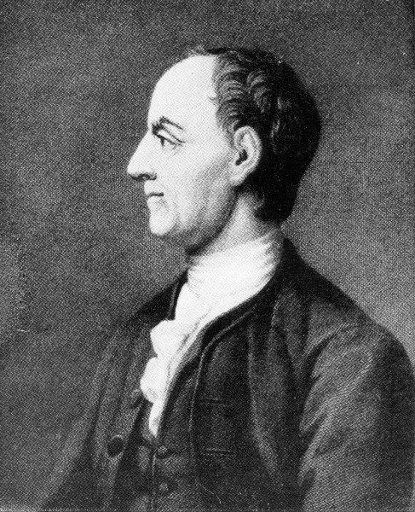
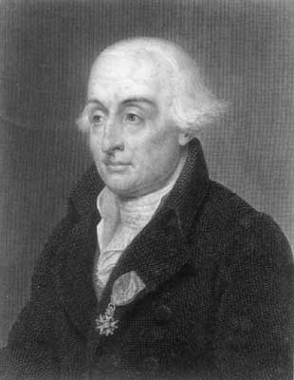
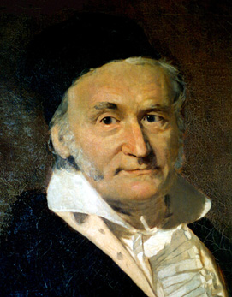
Was zu sehen sein wird
Der Fundamentalsatz und sein Beweis
Visualisierung komplexer Funktionen
Beobachtungen und Untersuchungen
Ausblick
Euler, Lagrange, Gauß

Slide 3
Der Fundamentalsatz der Algebra
Ist
mit ein Polynom mit beliebigen komplexen Koeffizienten, dann gibt es eine komplexe Zahl , so dass ist.
Erster vollständiger Beweis in der Doktorarbeit von C. F. Gauß (1799)
Frühere Beweis(versuch)e von d‘Alembert, Euler, Foncenex, Lagrange, Laplace und Wood
Notes:
Sofern diese Beweise nicht in sich fehlerhaft waren, hatten sie z.B. den Mangel, dass sie die Existenz der Lösung voraussetzten und nur zeigten, dass sie auch eine komplexe Zahl ist.
Die Formulierung war oft eine andere, nämlich:
Jedes Polynom mit reellen Koeffizienten lässt sich in reelle lineare und quadratische Faktoren zerlegen.
Euler fand eine Zerlegung in lineare und quadratische Faktoren, blieb aber den Beweis schuldig, dass diese reelle Koeffizienten haben.
Dieser Beweis gelang Lagrange.

Slide 4
... andere Version bzw. Folgerung
Ist
mit ein Polynom mit beliebigen komplexen Koeffizienten, so zerfällt in Linearfaktoren
mit komplexen Zahlen

Slide 5
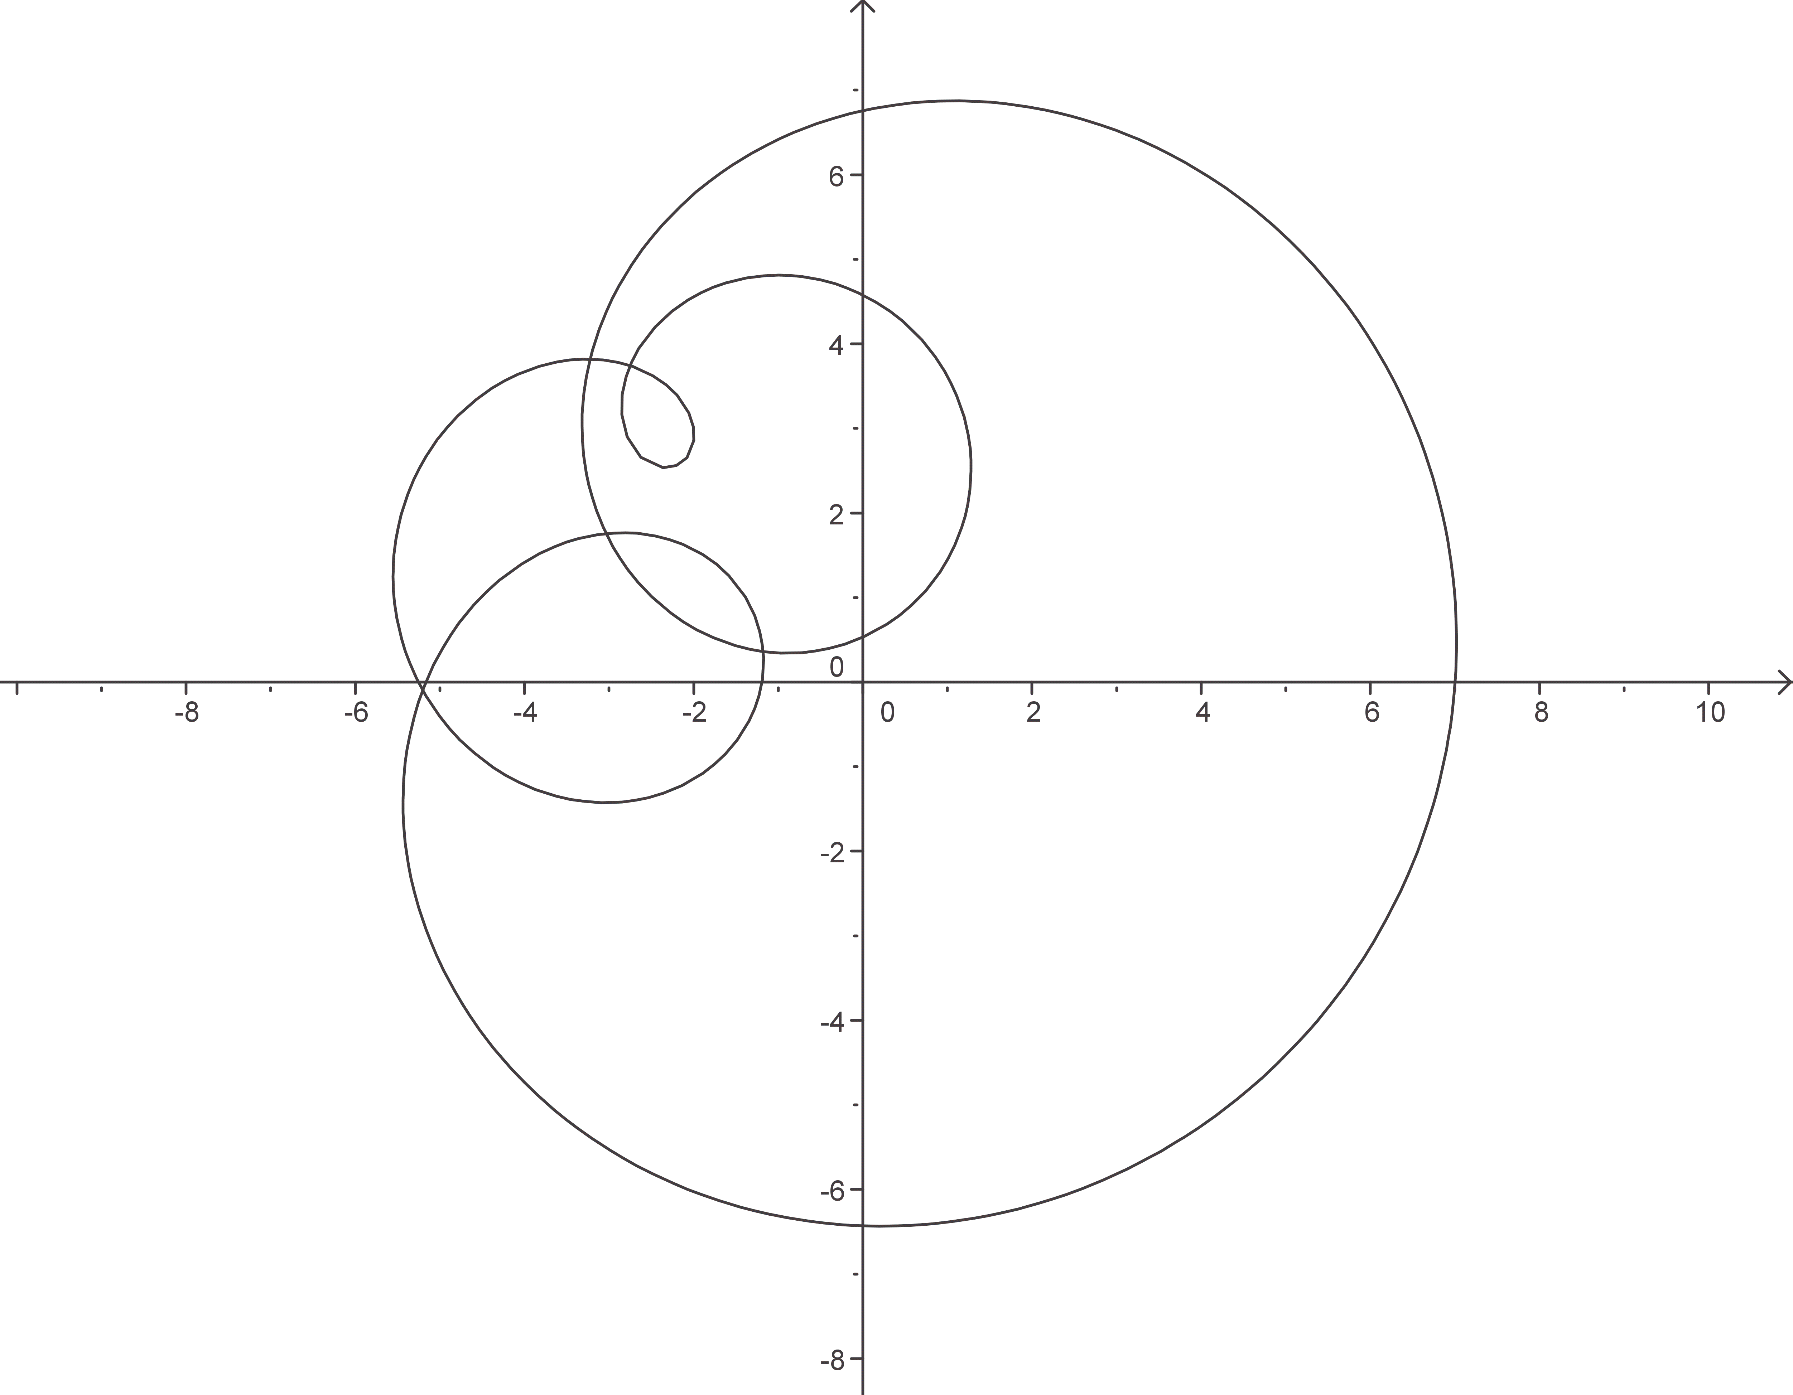
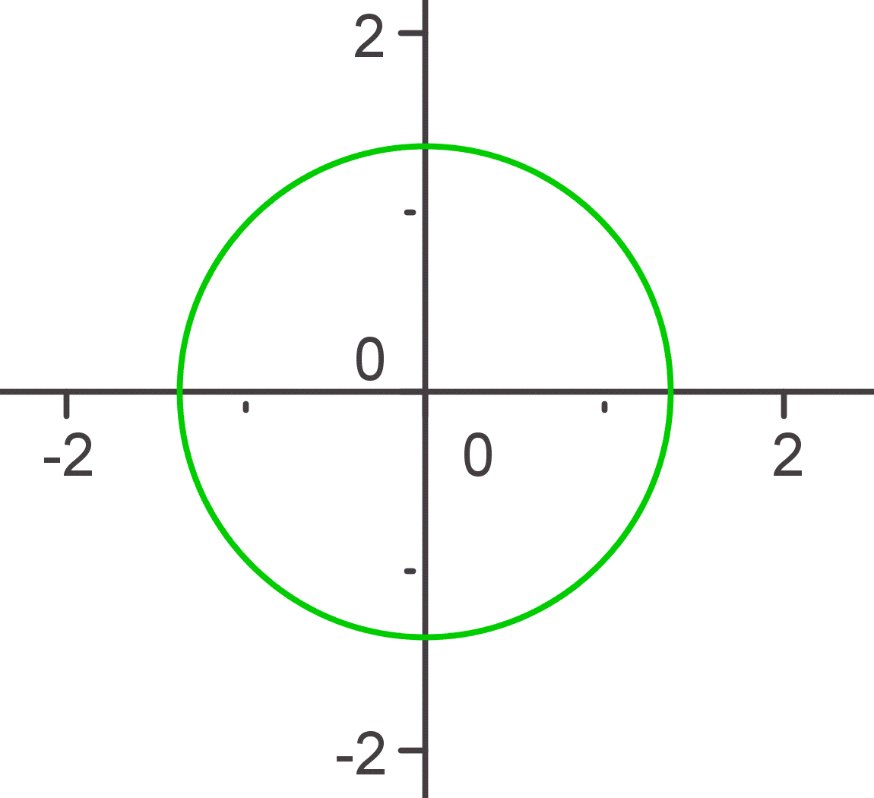
Gauß‘ dritter Beweis (1816) ...
Betrachte f(z), wenn z auf einem Kreis vom Radius r um den Ursprung herumläuft.
f(z) wird dann eine geschlossene Kurve in der komplexen Ebene durchlaufen:
f
r
z
f(z)

Slide 6
... Beweis ...
f
r
z
f(z)
Wenn f(z) nie = 0 ist, dann kann man für jedes r zählen, wie oft die Bildkurve um den Ursprung herum läuft: Umlaufzahl als Funktion von r.
Dann ist auch eine stetige Funktion von r.

Slide 7
... Beweis ...
Aber: denn für r = 0 besteht die Bildkurve nur aus einem einzigen Punkt (a₀), und wegen f(0)≠0 ist dies nicht der Ursprung.
Andererseits: ist r groß genug, so wird sein:
r > 1 und

Slide 8
... Beweis ...
Der Abstand von f(z) zu z^{n} ist also kleiner als der Abstand von z^{n} zum Ursprung. Deshalb kann die Verbindungslinie von f(z) und z^{n} nicht durch den Ursprung gehen. Man kann also die Bildkurve des Kreises mit Radius r in die Bildkurve für die Funktion z^{n} stetig deformieren, indem man längs der Verbindungslinie wandert. Die Umlaufzahl ändert sich dabei nicht, da der Ursprung nicht überstrichen wird.
Die Umlaufzahl für z^{n} =e ^{i n arg(z)} ist aber offensichtlich n: die Bildkurve ist ein Kreis um den Ursprung, der n-mal durchlaufen wird.

Slide 9
... Ende.
z^{n} hat die Umlaufzahl n:
Wenn r von 0 stetig zu großen Werten wächst, dann wächst die Umlaufzahl stetig von 0 bis n. Sie kann aber nur ganzzahlige Werte annehmen, und das ist unmöglich.
Notes:
Der Abstand von f(z) zu z^{n} ist also kleiner als der Abstand von z^{n} zum Ursprung. Deshalb kann die Verbindungsllinie von f(z) und z^{n} nicht durch den Ursprung gehen. Man kann also die Bildkurve des Kreises mit Radius r in die Bildkurve für die Funktion z^{n} stetig deformieren, indem man längs der Verbindungslinie wandert. Die Umlaufzahl ändert sich dabei nicht, da der Ursprung nicht überstrichen wird.
Die Umlaufzahl für z^{n}=e^{i n arg(z)} ist aber offensichtlich n: die Bildkurve ist ein Kreis um den Ursprung, der n-mal durchlaufen wird.

Slide 10
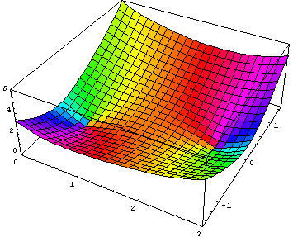
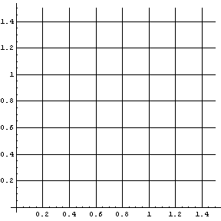
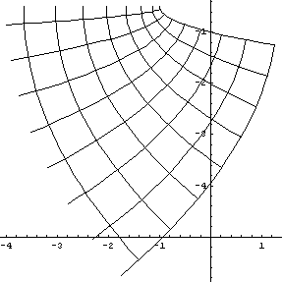
Visualisierung einer Funktion im Komplexen
nicht vollständig darstellbar, da der Graph vierdimensional ist.
Möglichkeiten:
z = (x,y) abbilden auf
Re(f(z))
Im(f(z))
|f(z)|
Arg(f(z))
Bild eines Gitters in der z-Ebene darstellen
ergibt Fläche über der Ebene
f(z)

Slide 11
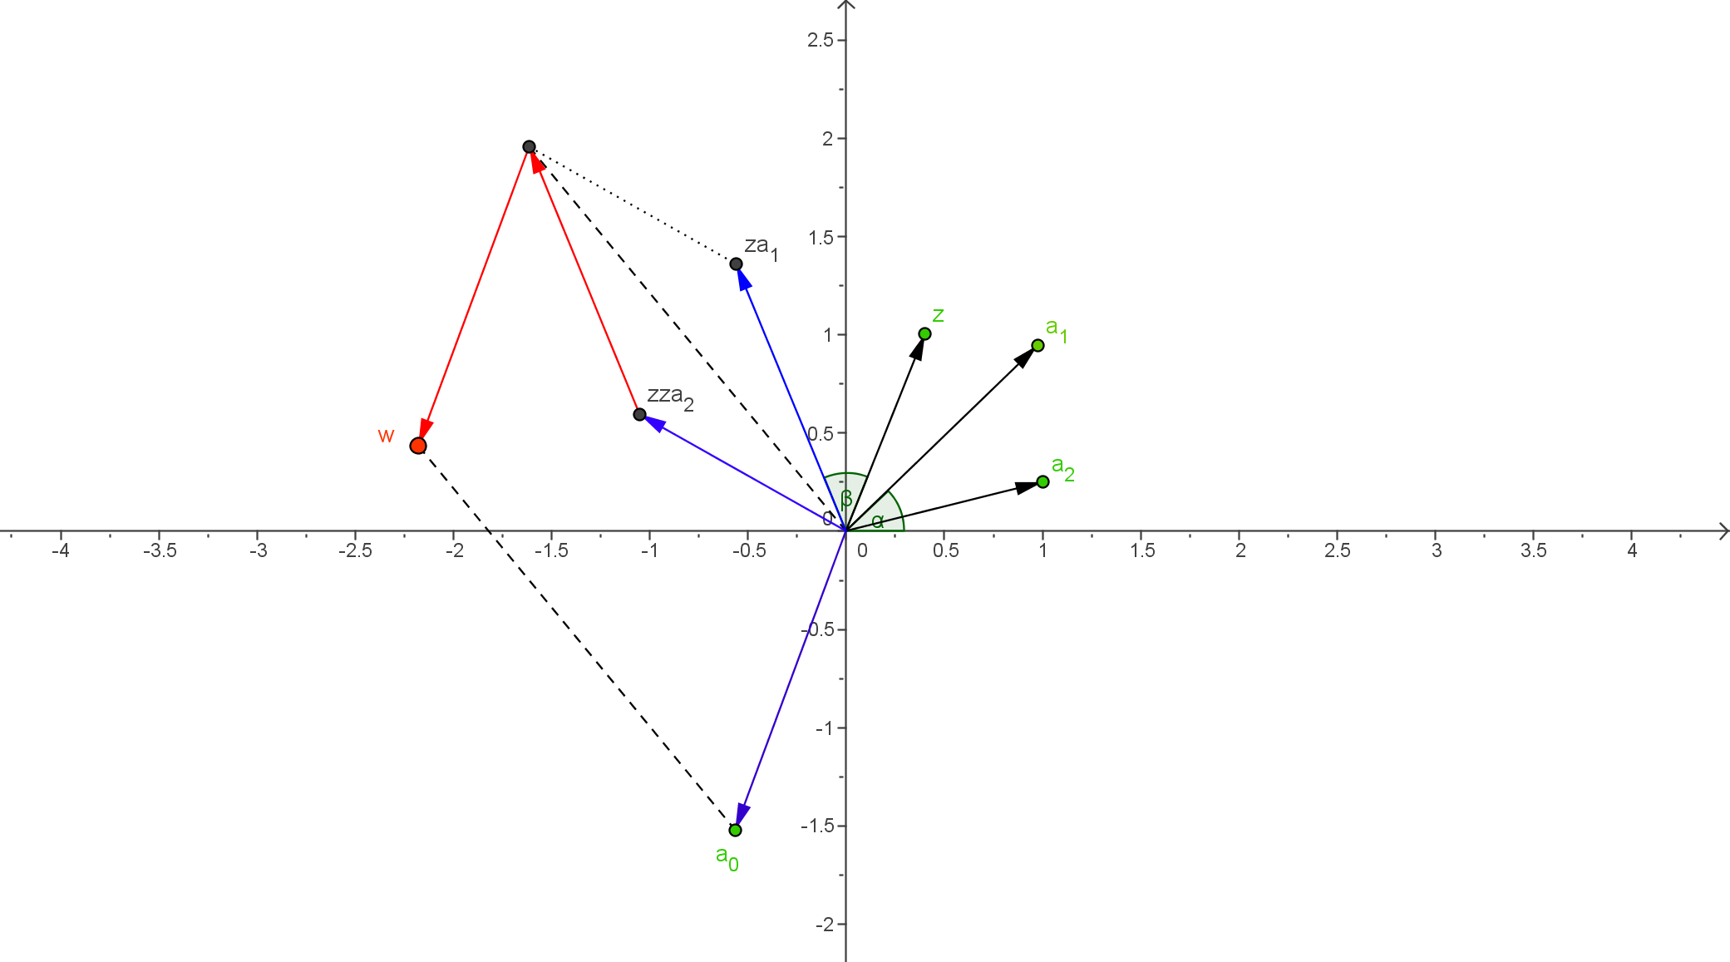
Polynom in der komplexen Ebene

Slide 12
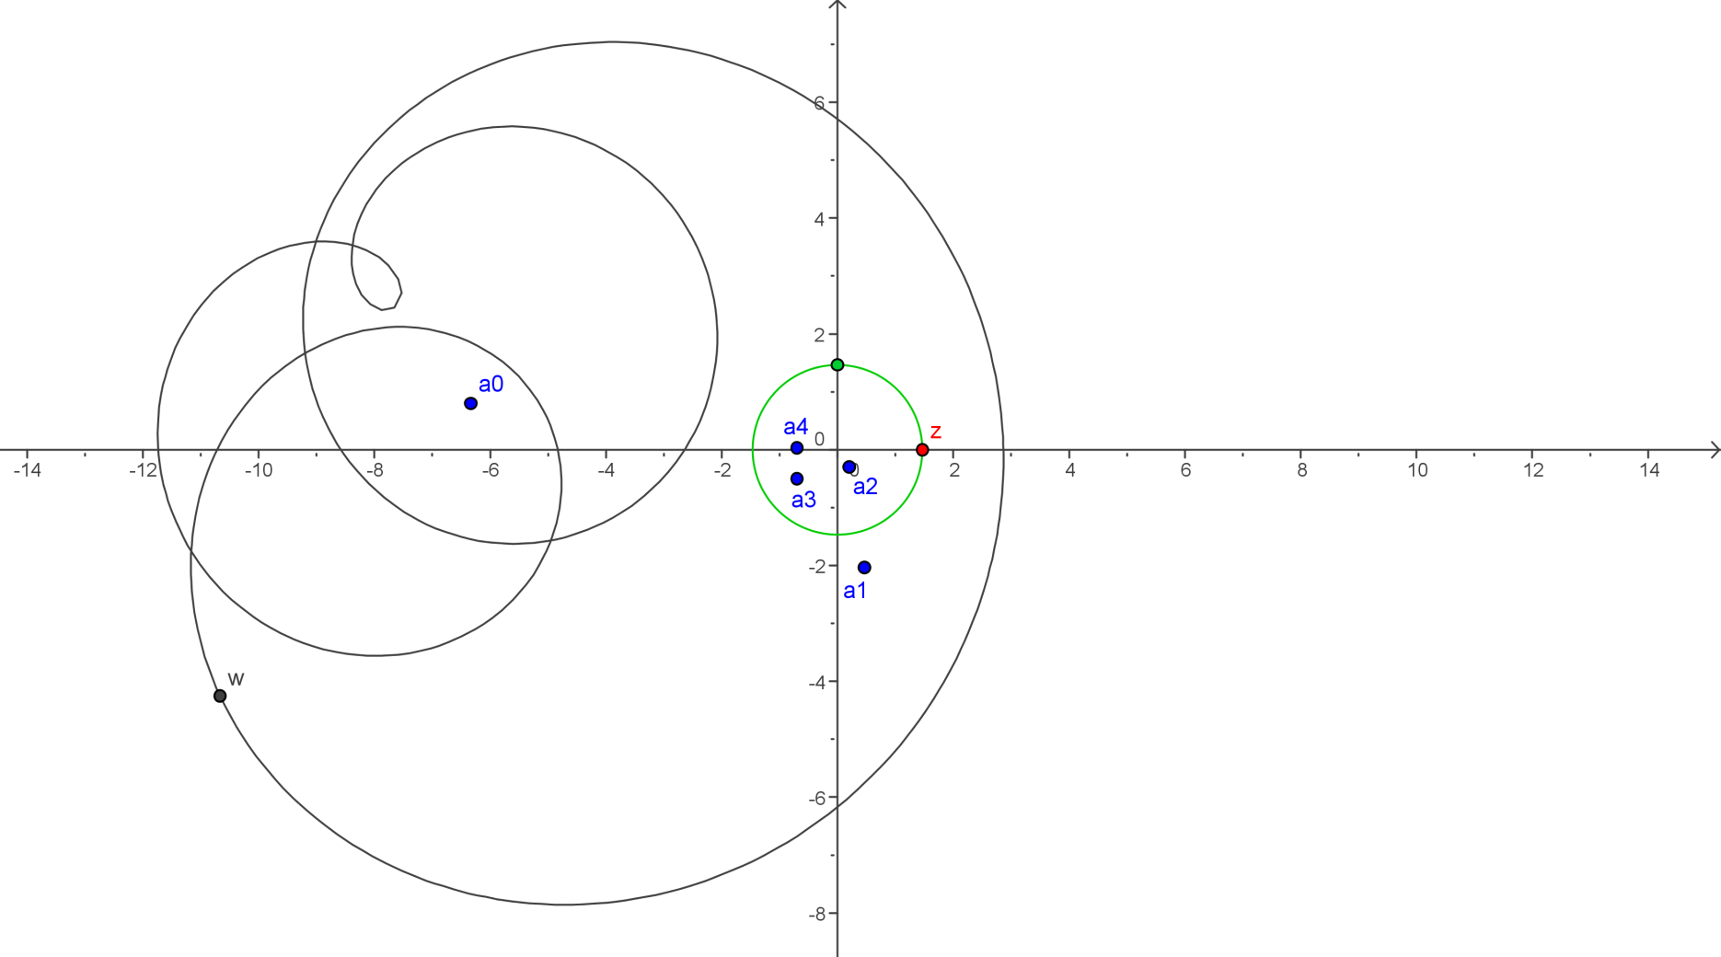
Polynomielles Bild eines Kreises

Slide 13
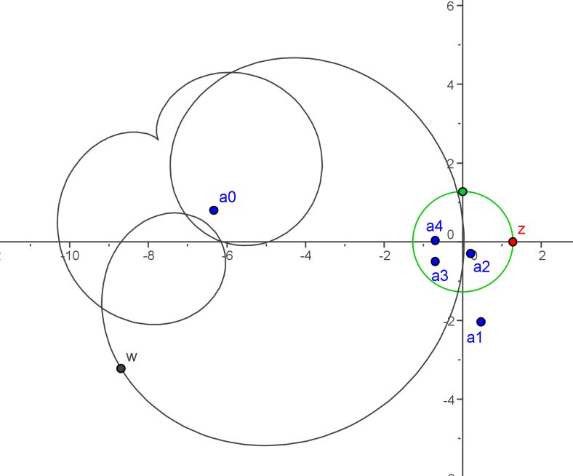
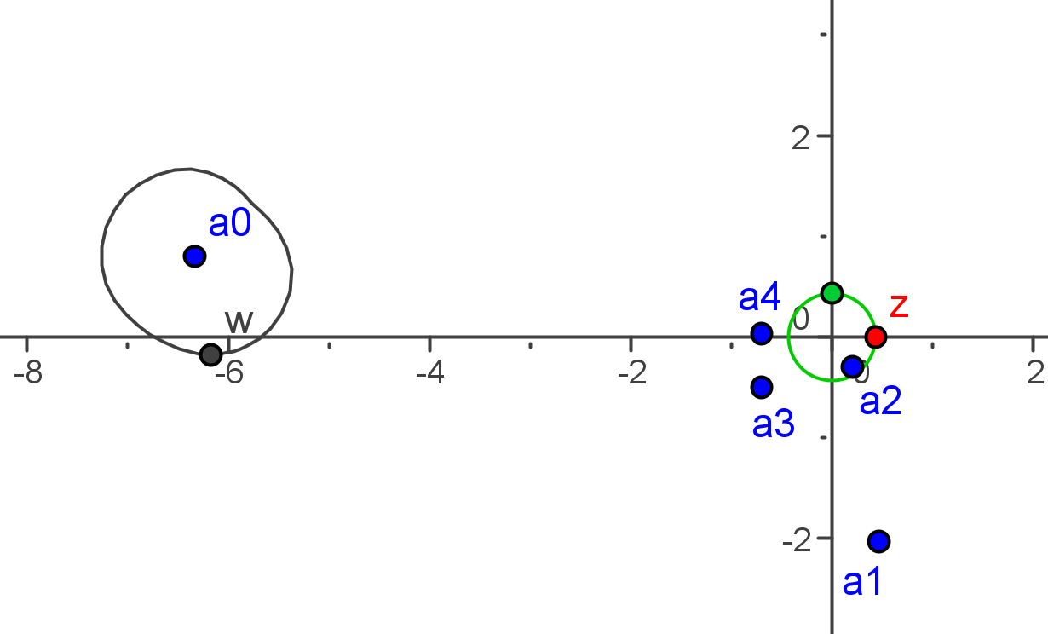
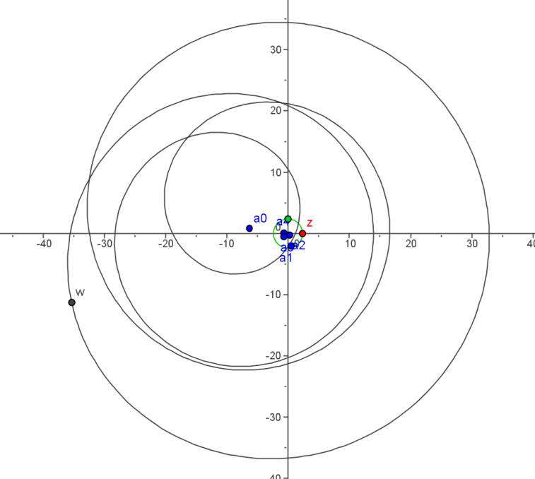
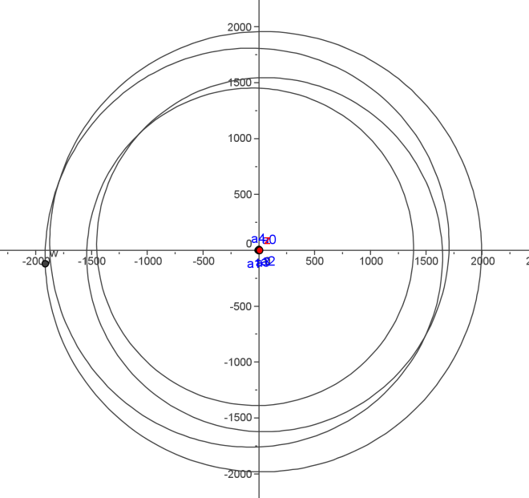
Vier Momentaufnahmen

Slide 14
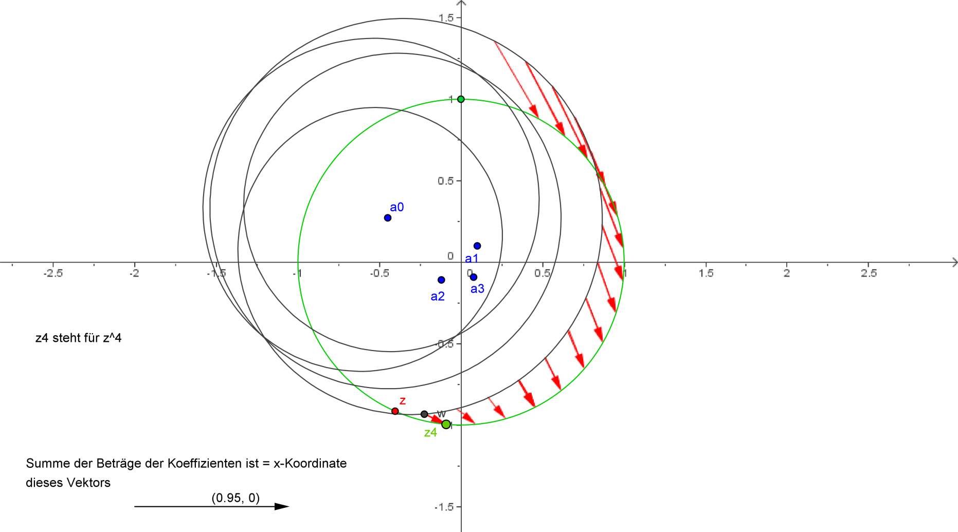
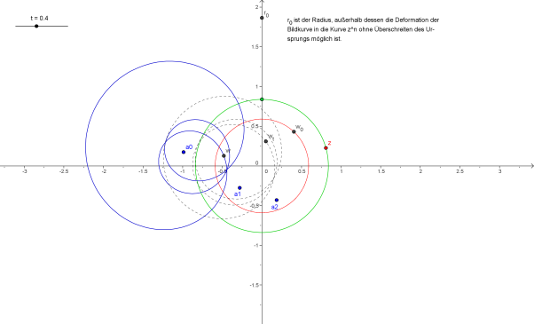
Die Deformation
z läuft auf dem Einheitskreis
Koeffizienten sind so gewählt, dass dann die Bildkurve in den 4-fach überlagerten Einheitskreis deformiert werden kann:
(dyn. Blatt für Deformationskurven)

Slide 15
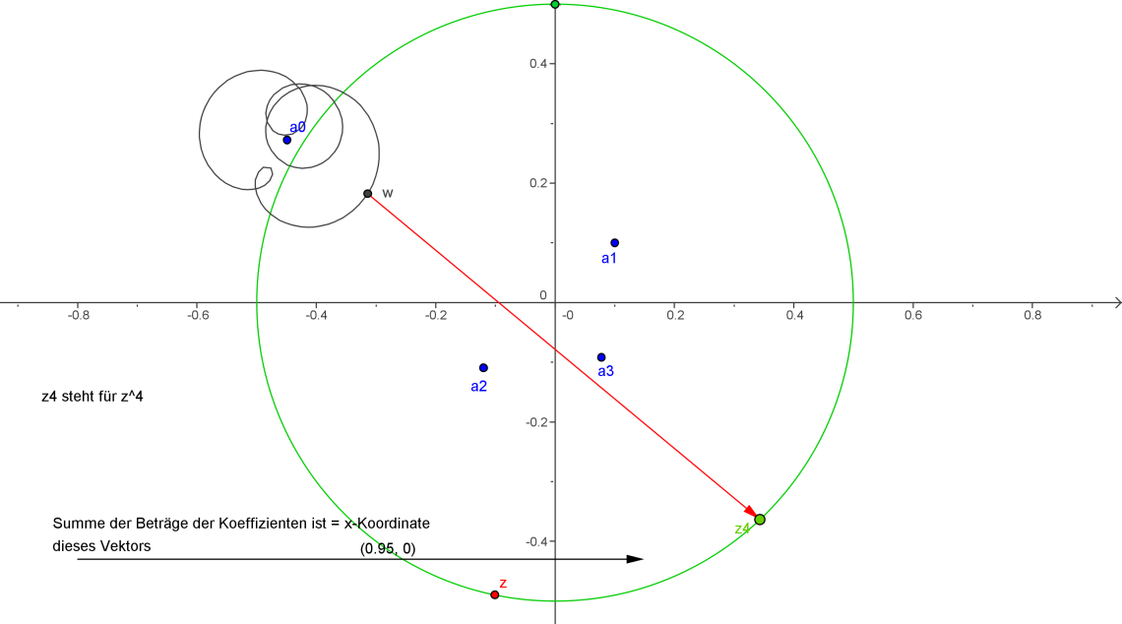
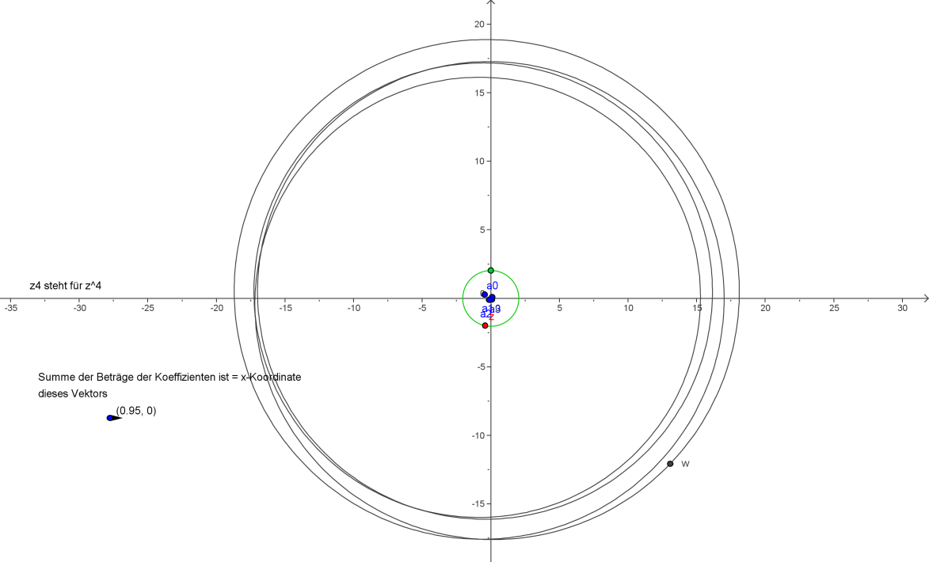
Deformation ...
Ist r zu klein, lässt sich die Bildkurve nicht auf den Kreis deformieren, ohne durch den Ursprung zu laufen.
Ist r sehr groß, kann die Bildkurve kaum noch vom Kreis z → z^{n} unterschieden werden.

Slide 16
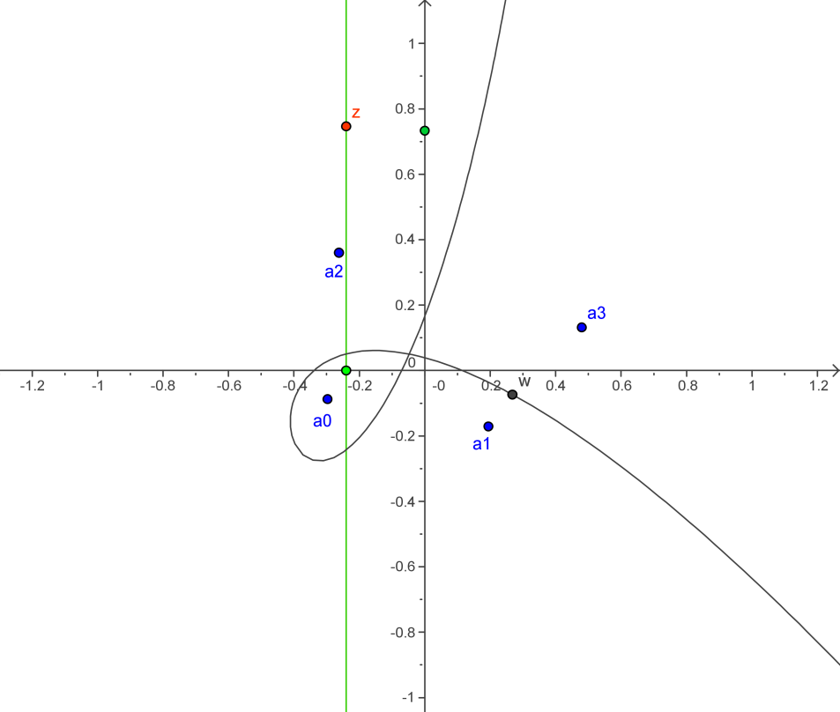
Visualisierung komplexer Funktionen über Bilder von Kurven
Urbilder sind Kreise
Bilder sind geschlossene, beschränkte, algebraische Kurven:
Eliminiere x und y aus
u=Re(f(x+iy)), v=Im(f(x+iy))
und erhalte implizite Darstellung der Bildkurve.
Urbilder sind Geraden
Bilder sind unbeschränkt und
daher weniger überschaubar.

Slide 17
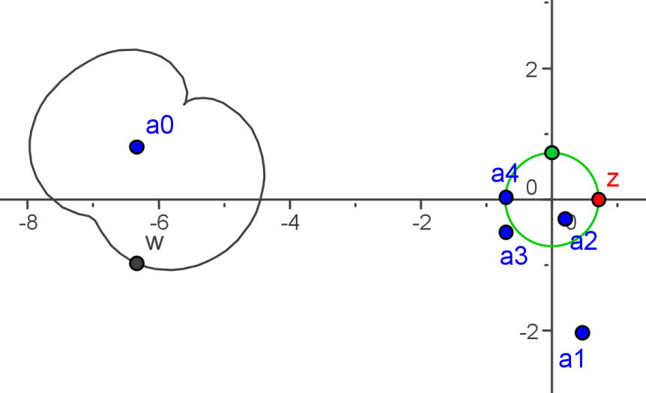
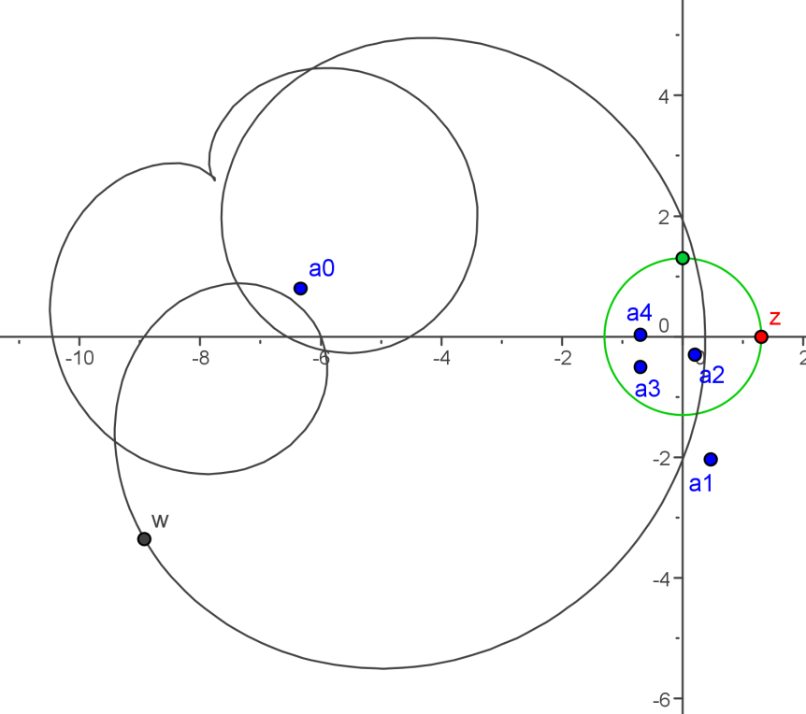
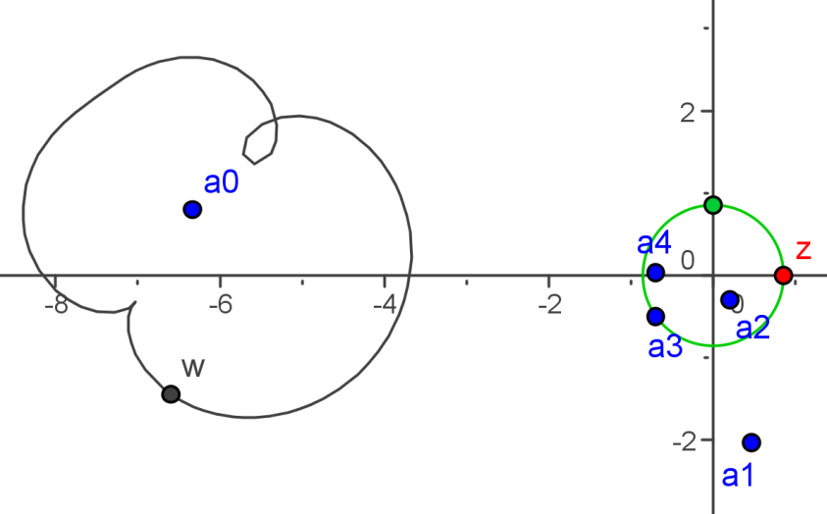
Beobachtungen
Änderung von a₀ verschiebt die Bildkurve als Ganzes (na klar)
Für kleines r ist die Bildkurve glatt, vergrößert man r, so
bilden sich Spitzen,
die zu Schleifen werden.

Slide 18
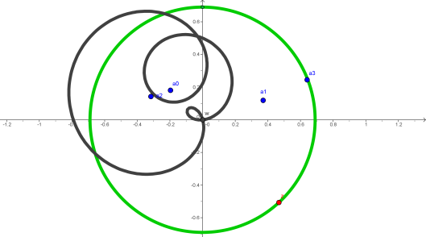
Singularitäten der Bildkurven
Ist f(z) vom Grad n, so ist die Bildkurve eines Kreises eine algebraische Kurve vom Grad ≤ 2n
Beispiel: f(z) = z² – z bildet den Einheitskreis auf die Kurve
ab, aber f(z) = z² – 1 wird zu
Spitzen und Doppelpunkte in Schleifen sind Singularitäten der Bildkurve
Gibt es einen Zusammenhang der Singularitäten mit den Nullstellen des Polynoms?
Erkunden!

Slide 19
Ergebnisse
Doppelpunkte entstehen, wenn f(z) auf einem Kreis um den Ursprung einen Funktionswert zweimal annimmt.
Dreifachpunkte etc. entstehen, wenn f(z) auf einem Kreis um den Ursprung einen Funktionswert dreimal etc. annimmt.
anders gesagt:
Doppelpunkte entstehen, wenn a₀ so gewählt werden kann, dass zwei Nullstellen von f(z) denselben Betrag haben (auf demselben Kreis um den Ursprung liegen)
Dreifachpunkte, Vierfachpunkte usw. benötigen 3, 4 usw. Nullstellen mit demselben Betrag.

Slide 20
Ergebnisse
Spitzen entstehen, wenn a₀ so gewählt werden kann, dass f(z) eine (mindestens) doppelte Nullstelle besitzt.
das ist eine besondere Eigenschaft:
Doppelpunkte spiegeln nur die Nicht-Injektivität von Polynomfunktionen in besonderer Lage wieder
Spitzen weisen auf eine besondere Eigenschaft des Polynoms hin.
Fragen:
Wie sehen dreifache Nullstellen von f(z) in der Kurve aus?
Kann man die Radien, bei denen Spitzen auftreten, rechnerisch bestimmen?

Slide 21
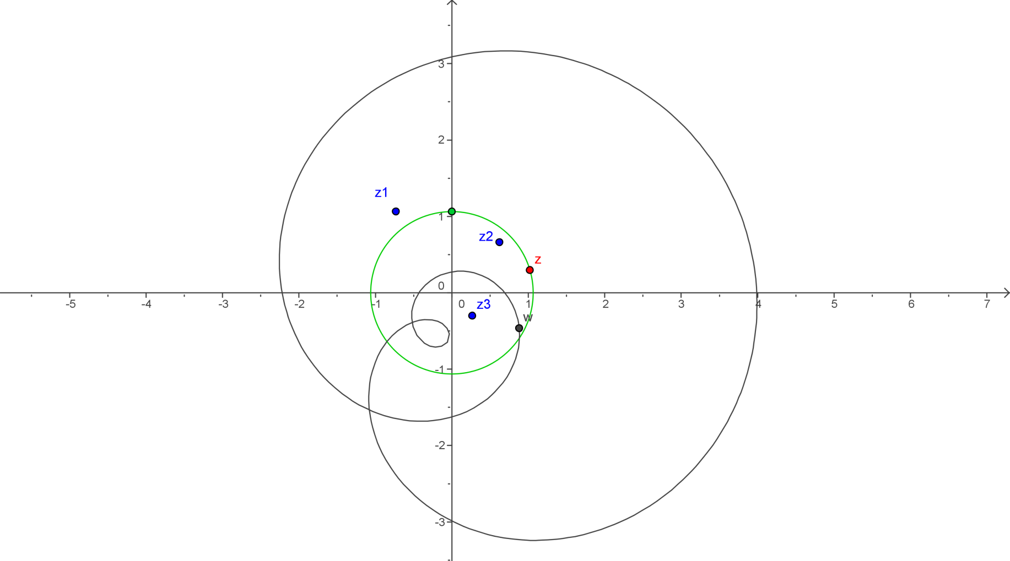
Variante
Polynom in Linearfaktorzerlegung – Nullstellen sind vorgegeben

Slide 22
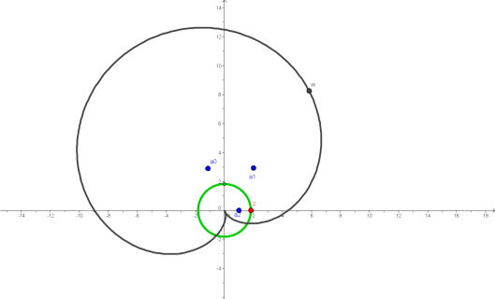
Rechnerische Bestimmung Grad 2
Quadratisches Polynom
z² + a₁z + a₀
Diskriminante Δ = a₁² – 4a₀ muss 0 sein
doppelte Nullstelle für
daraus Doppelnullstelle
kritischer Radius

Slide 23
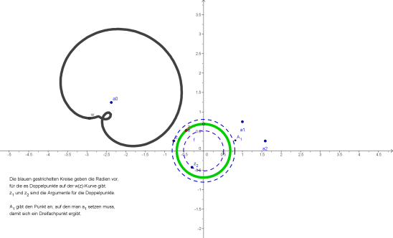
Rechnerische Bestimmung Grad 3
Kubisches Polynom
Doppellösung für
Doppelnullstelle ist
dritte Nullstelle bei
i.a. zwei kritische Radien!
Notes:
Anderer Ansatz:
f(z)=(z-z₁)²(z-z₂)=z³-z²(z₂+2z₁)+z(z₁²+2z₁z₂)-z₂z₁²,
daraus Gleichungen
a₂ = -z₂ – 2z₁
a₁ = z₁² + 2z₁z₂
a₀ = -z₁²z₂ (diese ist aber eigentlich unwichtig)
diese lassen sich leicht nach z₁ und z₂ auflösen, und dann kann auch a₀ durch a₁ und a₂ ausgedrückt werden.

Slide 24
Dreifache Nullstelle
Ansatz anders:
daraus:
Bedingung:
Ergebnis:

Slide 25
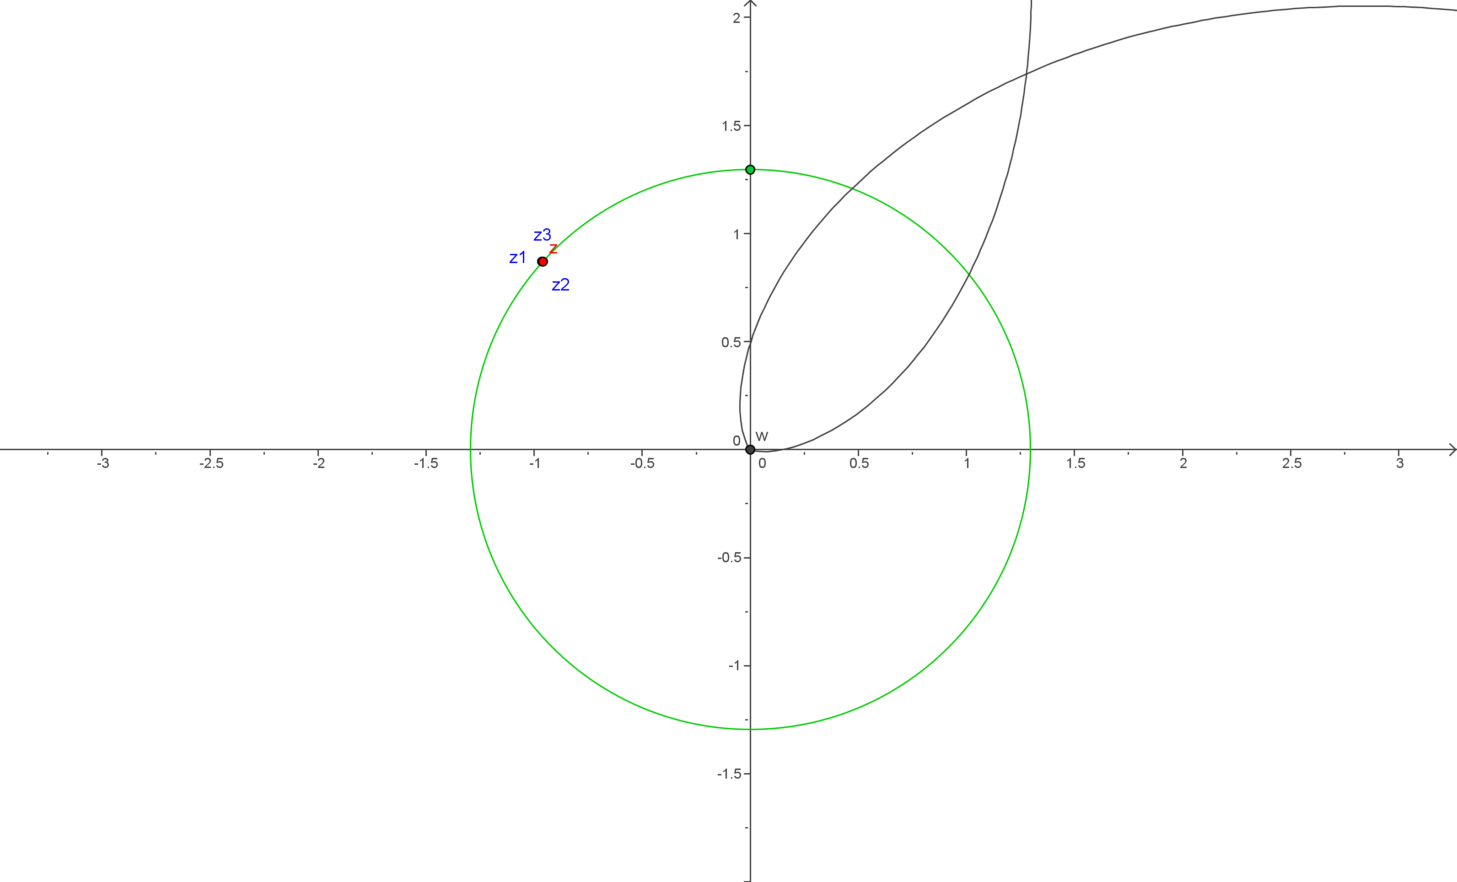
Dreifache Nullstelle Grobsicht

Slide 26
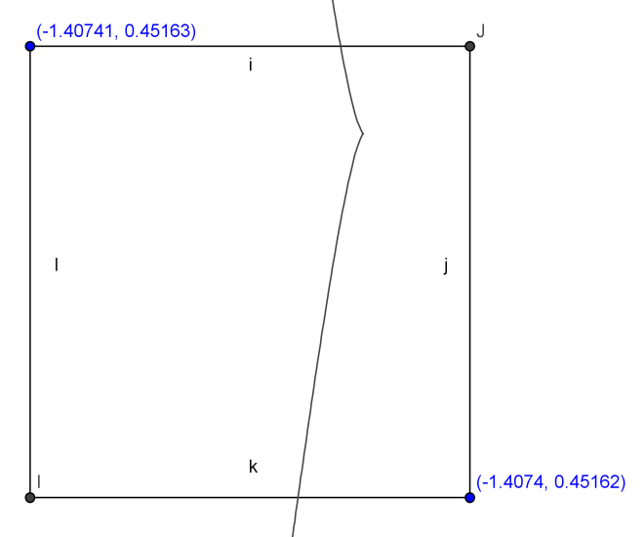
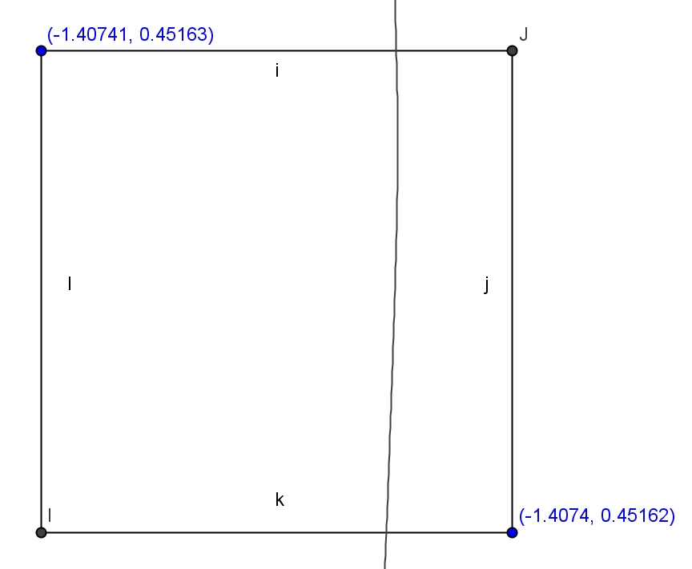
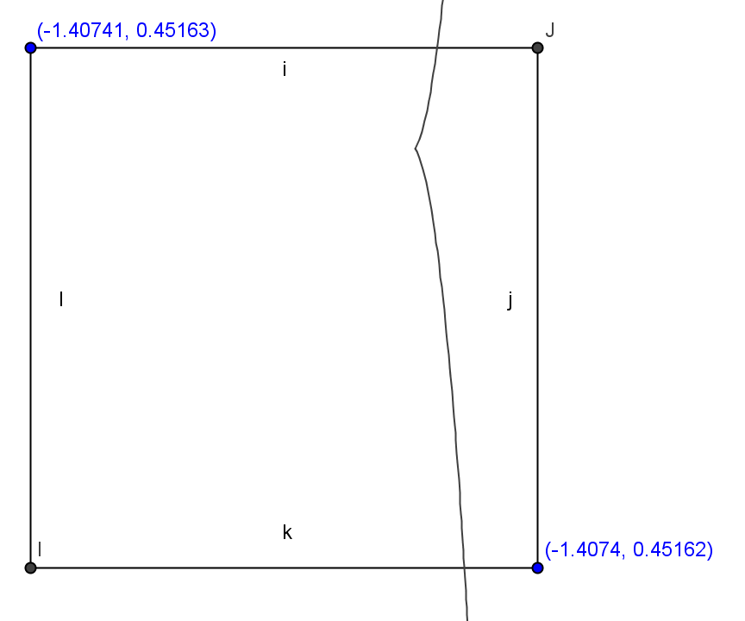
Eine dreifache Nullstelle im Detail
r = 0.999r₀, keine Spitze, sondern eine sehr enge Schleife
r = 1.001r₀, keine Spitze, sondern wieder eine sehr enge Schleife
r = r₀, hier ist die dreifache a₀-Stelle!

Slide 27
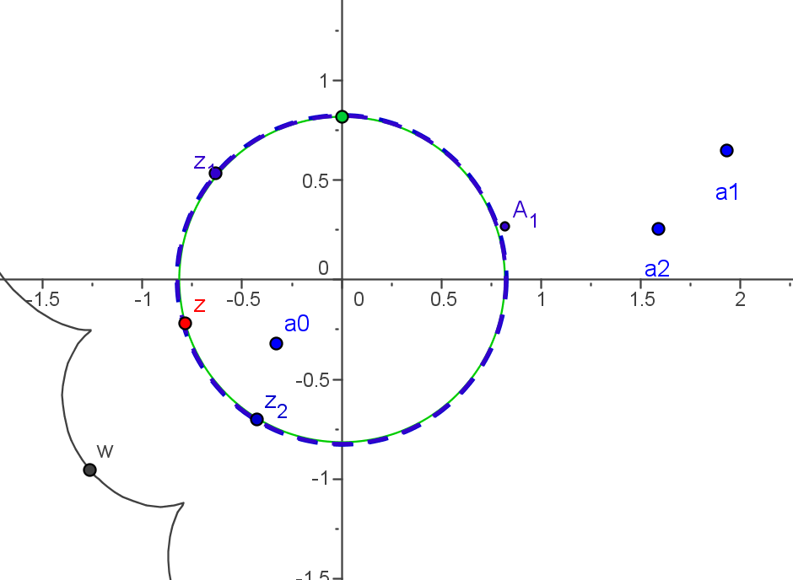
Weitere Beobachtungen
Für bestimmte Werte von a₁ und a₂ fallen die kritischen Radien zusammen, aber es entsteht trotzdem keine dreifache Nullstelle:
eine genaue Analyse zeigt:
dieser Fall tritt ein, wenn
und also reell ist.
Notes:
Nenne ich b=sqrt(a₂²-3a₁), dann müssen a₂+-b denselben Betrag haben.
Das ist dann der Fall, wenn b auf a₂ senkrecht steht, also:
arg(b) = arg(a₂)+-pi/2 oder durch Quadrieren
arg(a₂²-3a₁) = arg(a₂²)+-pi.
Also sind a₁ und a₂² parallele Vektoren, d.h. man kann ansetzen
a₁ = k/3 a₂² mit reellem k. Setzt man dies alles ein, so erhält man
z_{1,2} = a₂(1+-sqrt(1-k)).
Man erkennt nun, dass z₁ und z₂ genau dann den gleichen Betrag haben, wenn die Wurzel imaginär ist, d.h. wenn k>1 ist.

Slide 28
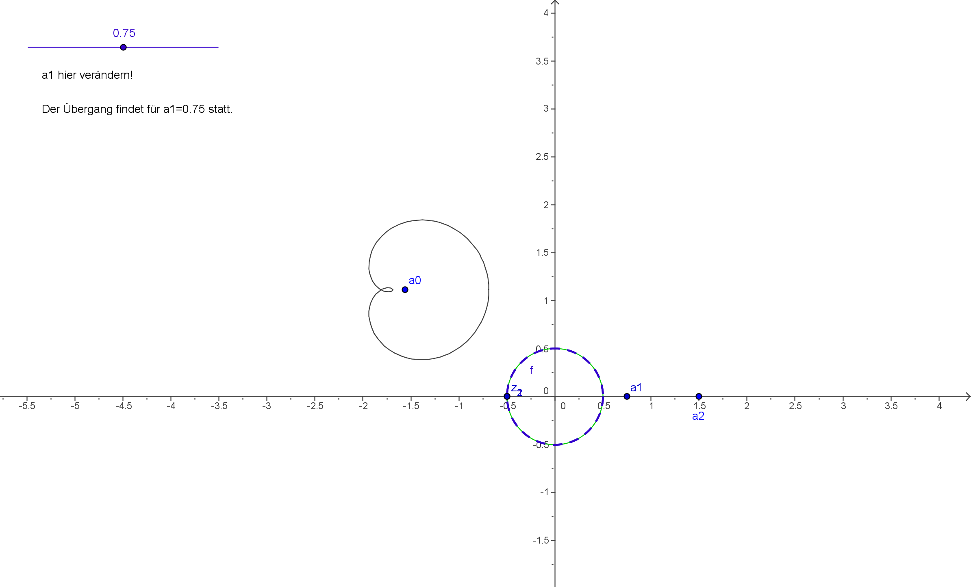
Der Übergang zum Durchspielen

Slide 29
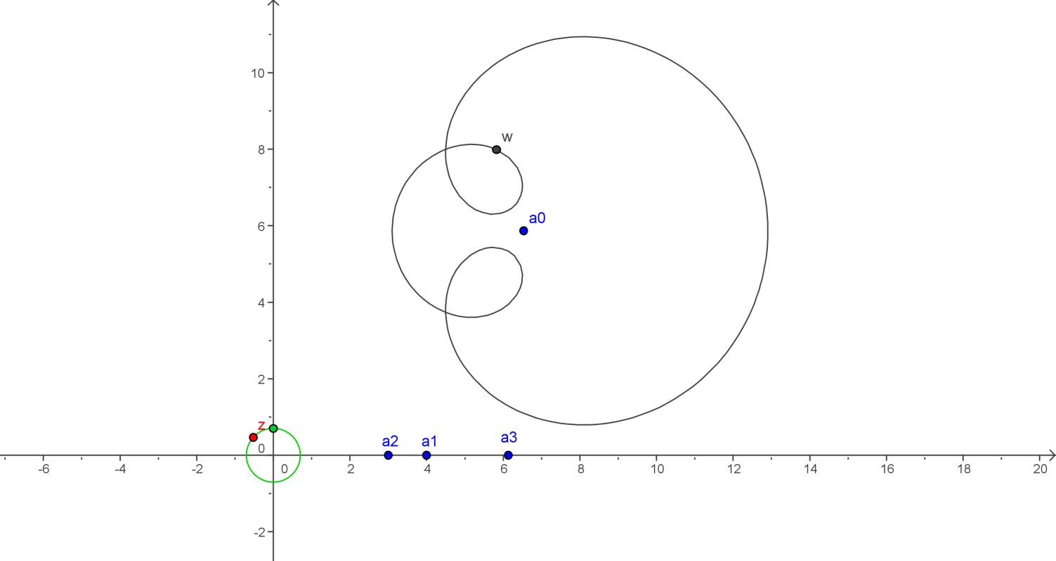
Sonderfälle
Reelle Polynome
(alle Koeffizienten reell, außer a₀, welches so gewählt wird, dass die Kurve schön liegt)
Bildkurve ist symmetrisch zur x-Achse
Begründung?

Slide 30
Weitere Fragestellungen
Ist die Abbildung f: ℂ → ℂ auf dem Kreis
injektiv, also solange noch keine Spitzen auftreten?
Was passiert bei Polynomen höheren Grades?
Welche Singularitäten treten auf?
Sind diese der Beobachtung zugänglich?
Sind sie der Rechnung zugänglich?
Experimentieren !
Andere Funktionenklassen?
rationale Funktionen
trigonometrische Funktionen
Exponentialfunktion
...

Slide 31
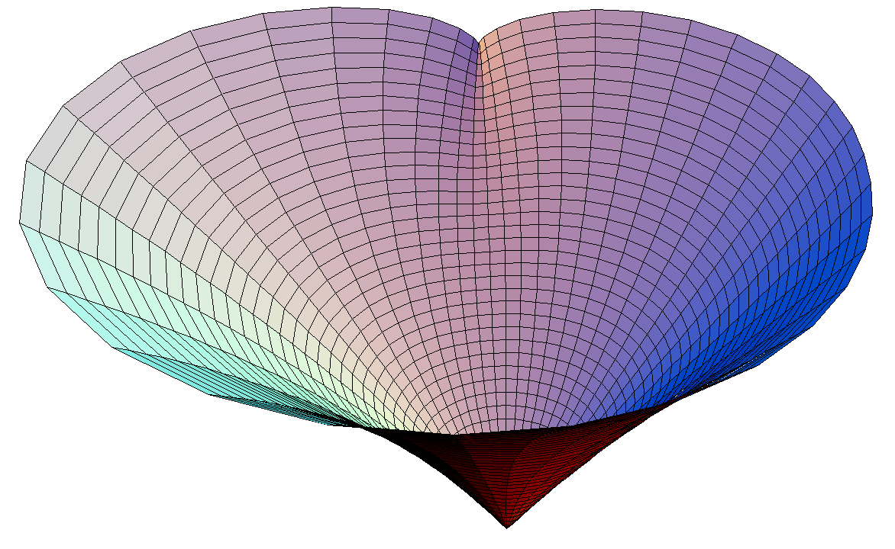
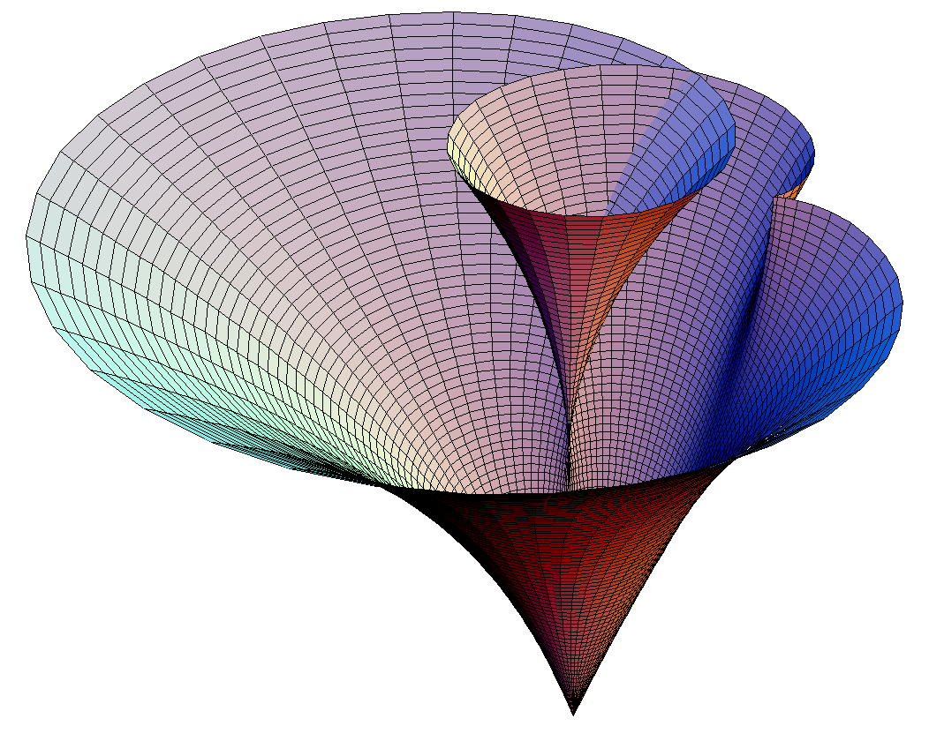
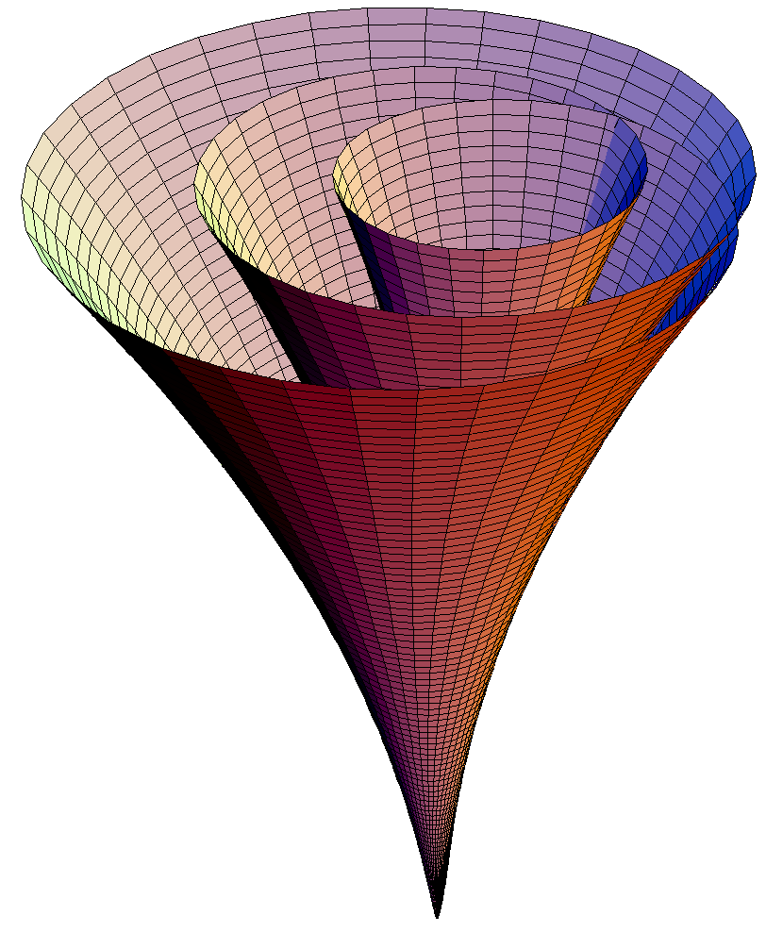
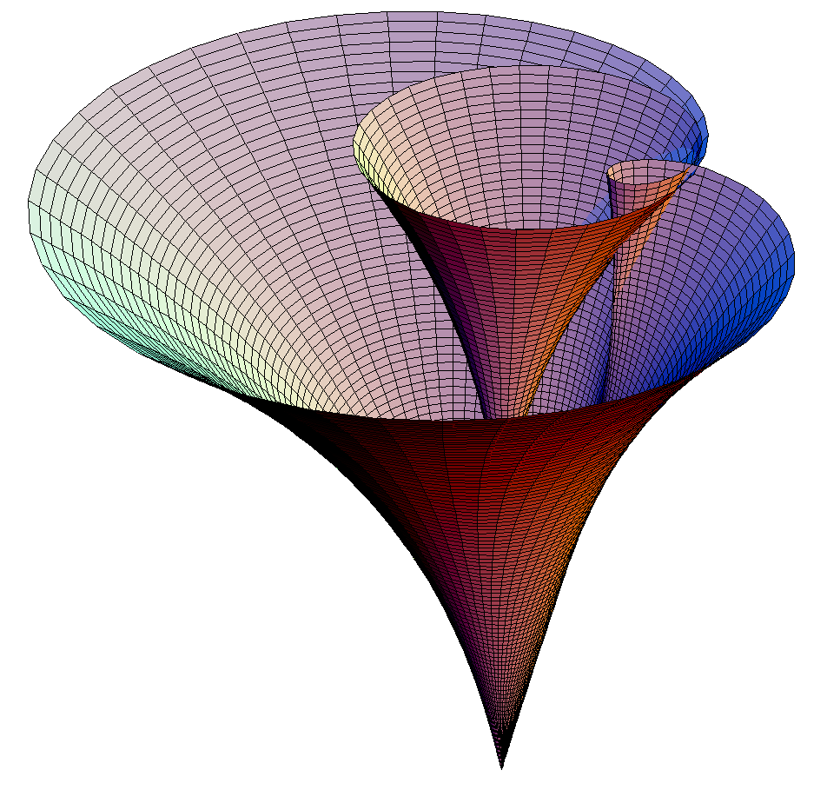
3D-Bilder
a₁ = 1 + i
a₂ = -2 + 0.5i
r < 0.56
r < 1.2
r < 1.5
r < 3.0

Slide 32
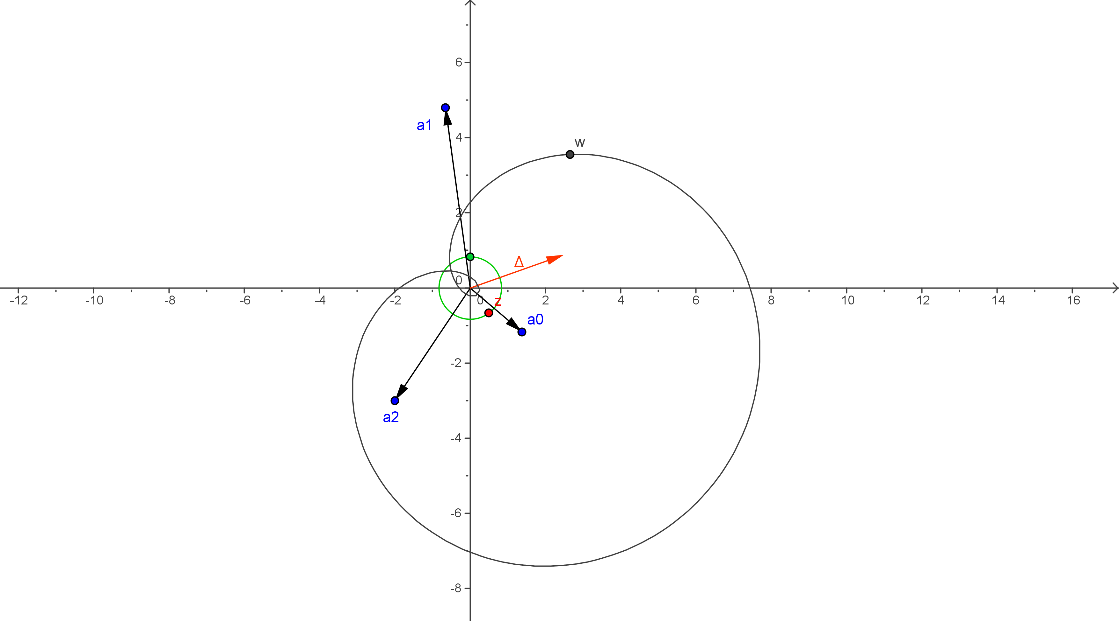
Anhang: die Diskrimante sichtbar gemacht

Slide 33
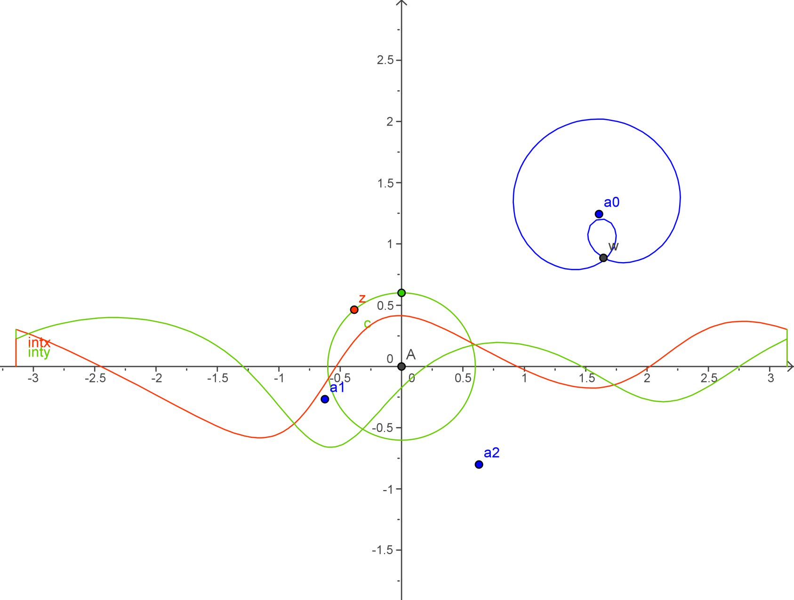
Anhang: die Umlaufzahl mit einem komplexen Integral
Notes:
Gezeigt wird das Integral
Integral((w‘/w)[-r sin(phi) + r cos(phi)]*(-r sin(phi) + r cos(phi)), phi=0..2pi) =
= Integral(dz/z, z durchläuft die Bildkurve) =
= 2 pi i n, wenn n die Umlaufzahl ist.
Gezeigt wird der Verlauf des Integranden, grün der Imaginärteil, rot der Realteil.
Die Fläche (mit Vorzeichen) unter der roten Kurve muss immer Null sein, die Fläche unter der grünen Kurve ein Vielfaches von 2 pi, Null, wenn die Kurve den Ursprung nicht umschließt.

